Slide 1


Samorządy gotowe
do reformy edukacji
www.reformaedukacji.men.gov.pl

Slide 2
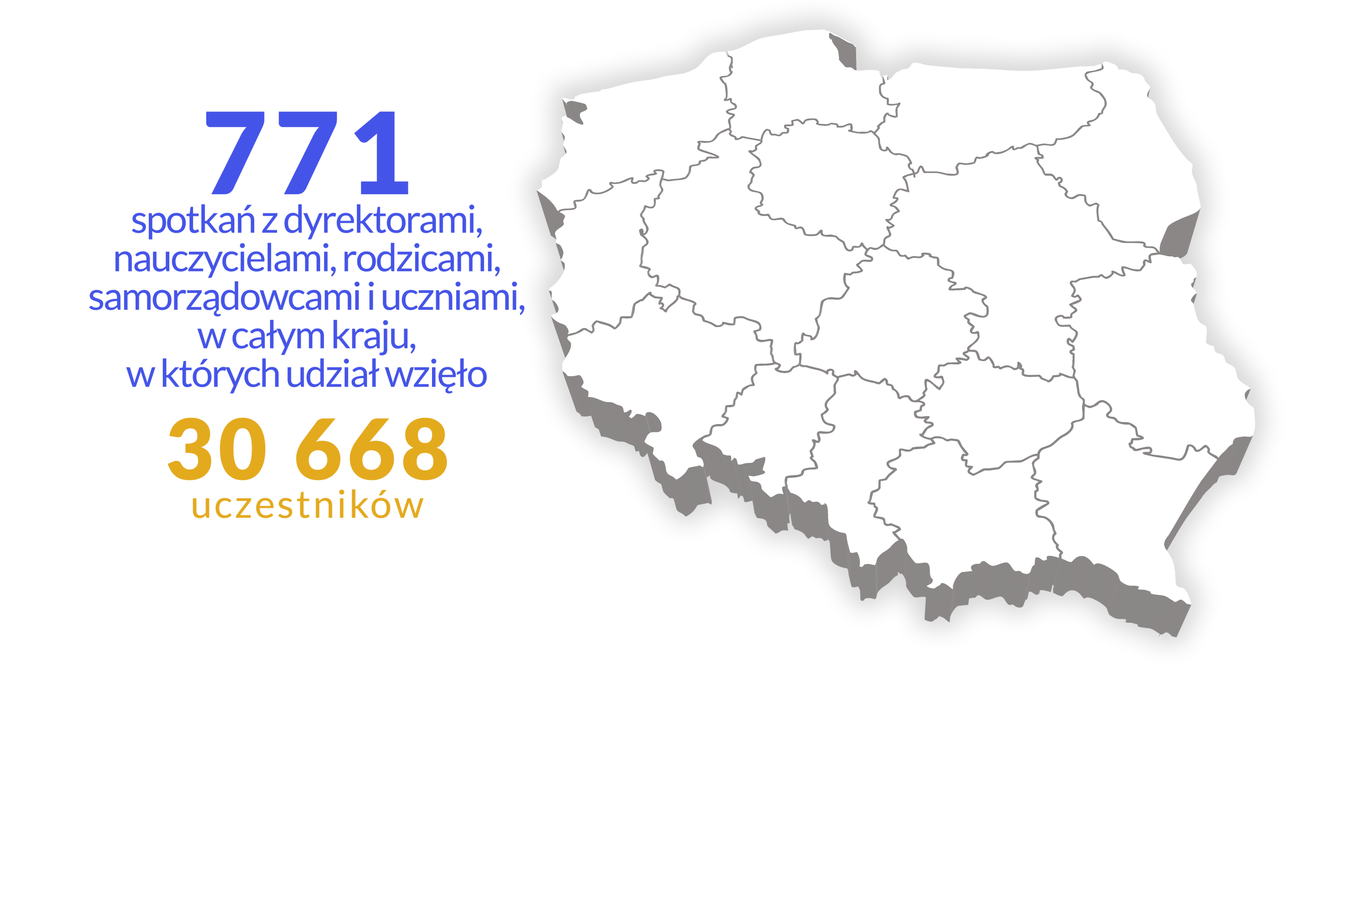
Spotkania kuratorów oświaty
dane za 01.01.17/08.03.17
www.reformaedukacji.men.gov.pl

Slide 3
Samorządy gotowe
do reformy edukacji
www.reformaedukacji.men.gov.pl

Slide 4
Wdrożenie reformy edukacji
Ustawa z dnia 14 grudnia 2016 r. Przepisy wprowadzające ustawę – Prawo oświatowe zobowiązała rady gmin i powiatów do:
  podjęcia uchwały w sprawie projektu dostosowania sieci do nowego ustroju szkolnego;
  uzyskania opinii kuratora oświaty (opinia jest wiążąca);
  uzyskania opinii reprezentatywnych związku zawodowych
  (opinia nie jest wiążąca);
  podjęcia uchwały w sprawie dostosowania sieci do nowego ustroju szkolnego.
Odpowiadając na prośbę wielu samorządowców przygotowaliśmy materiały informacyjne oraz projekt przykładowej uchwały dostosowującej sieć do nowego ustroju szkolnego (tzw. specuchwała), tak aby ułatwić samorządom przygotowanie się do wdrożenia nowego prawa.
www.reformaedukacji.men.gov.pl

Slide 5
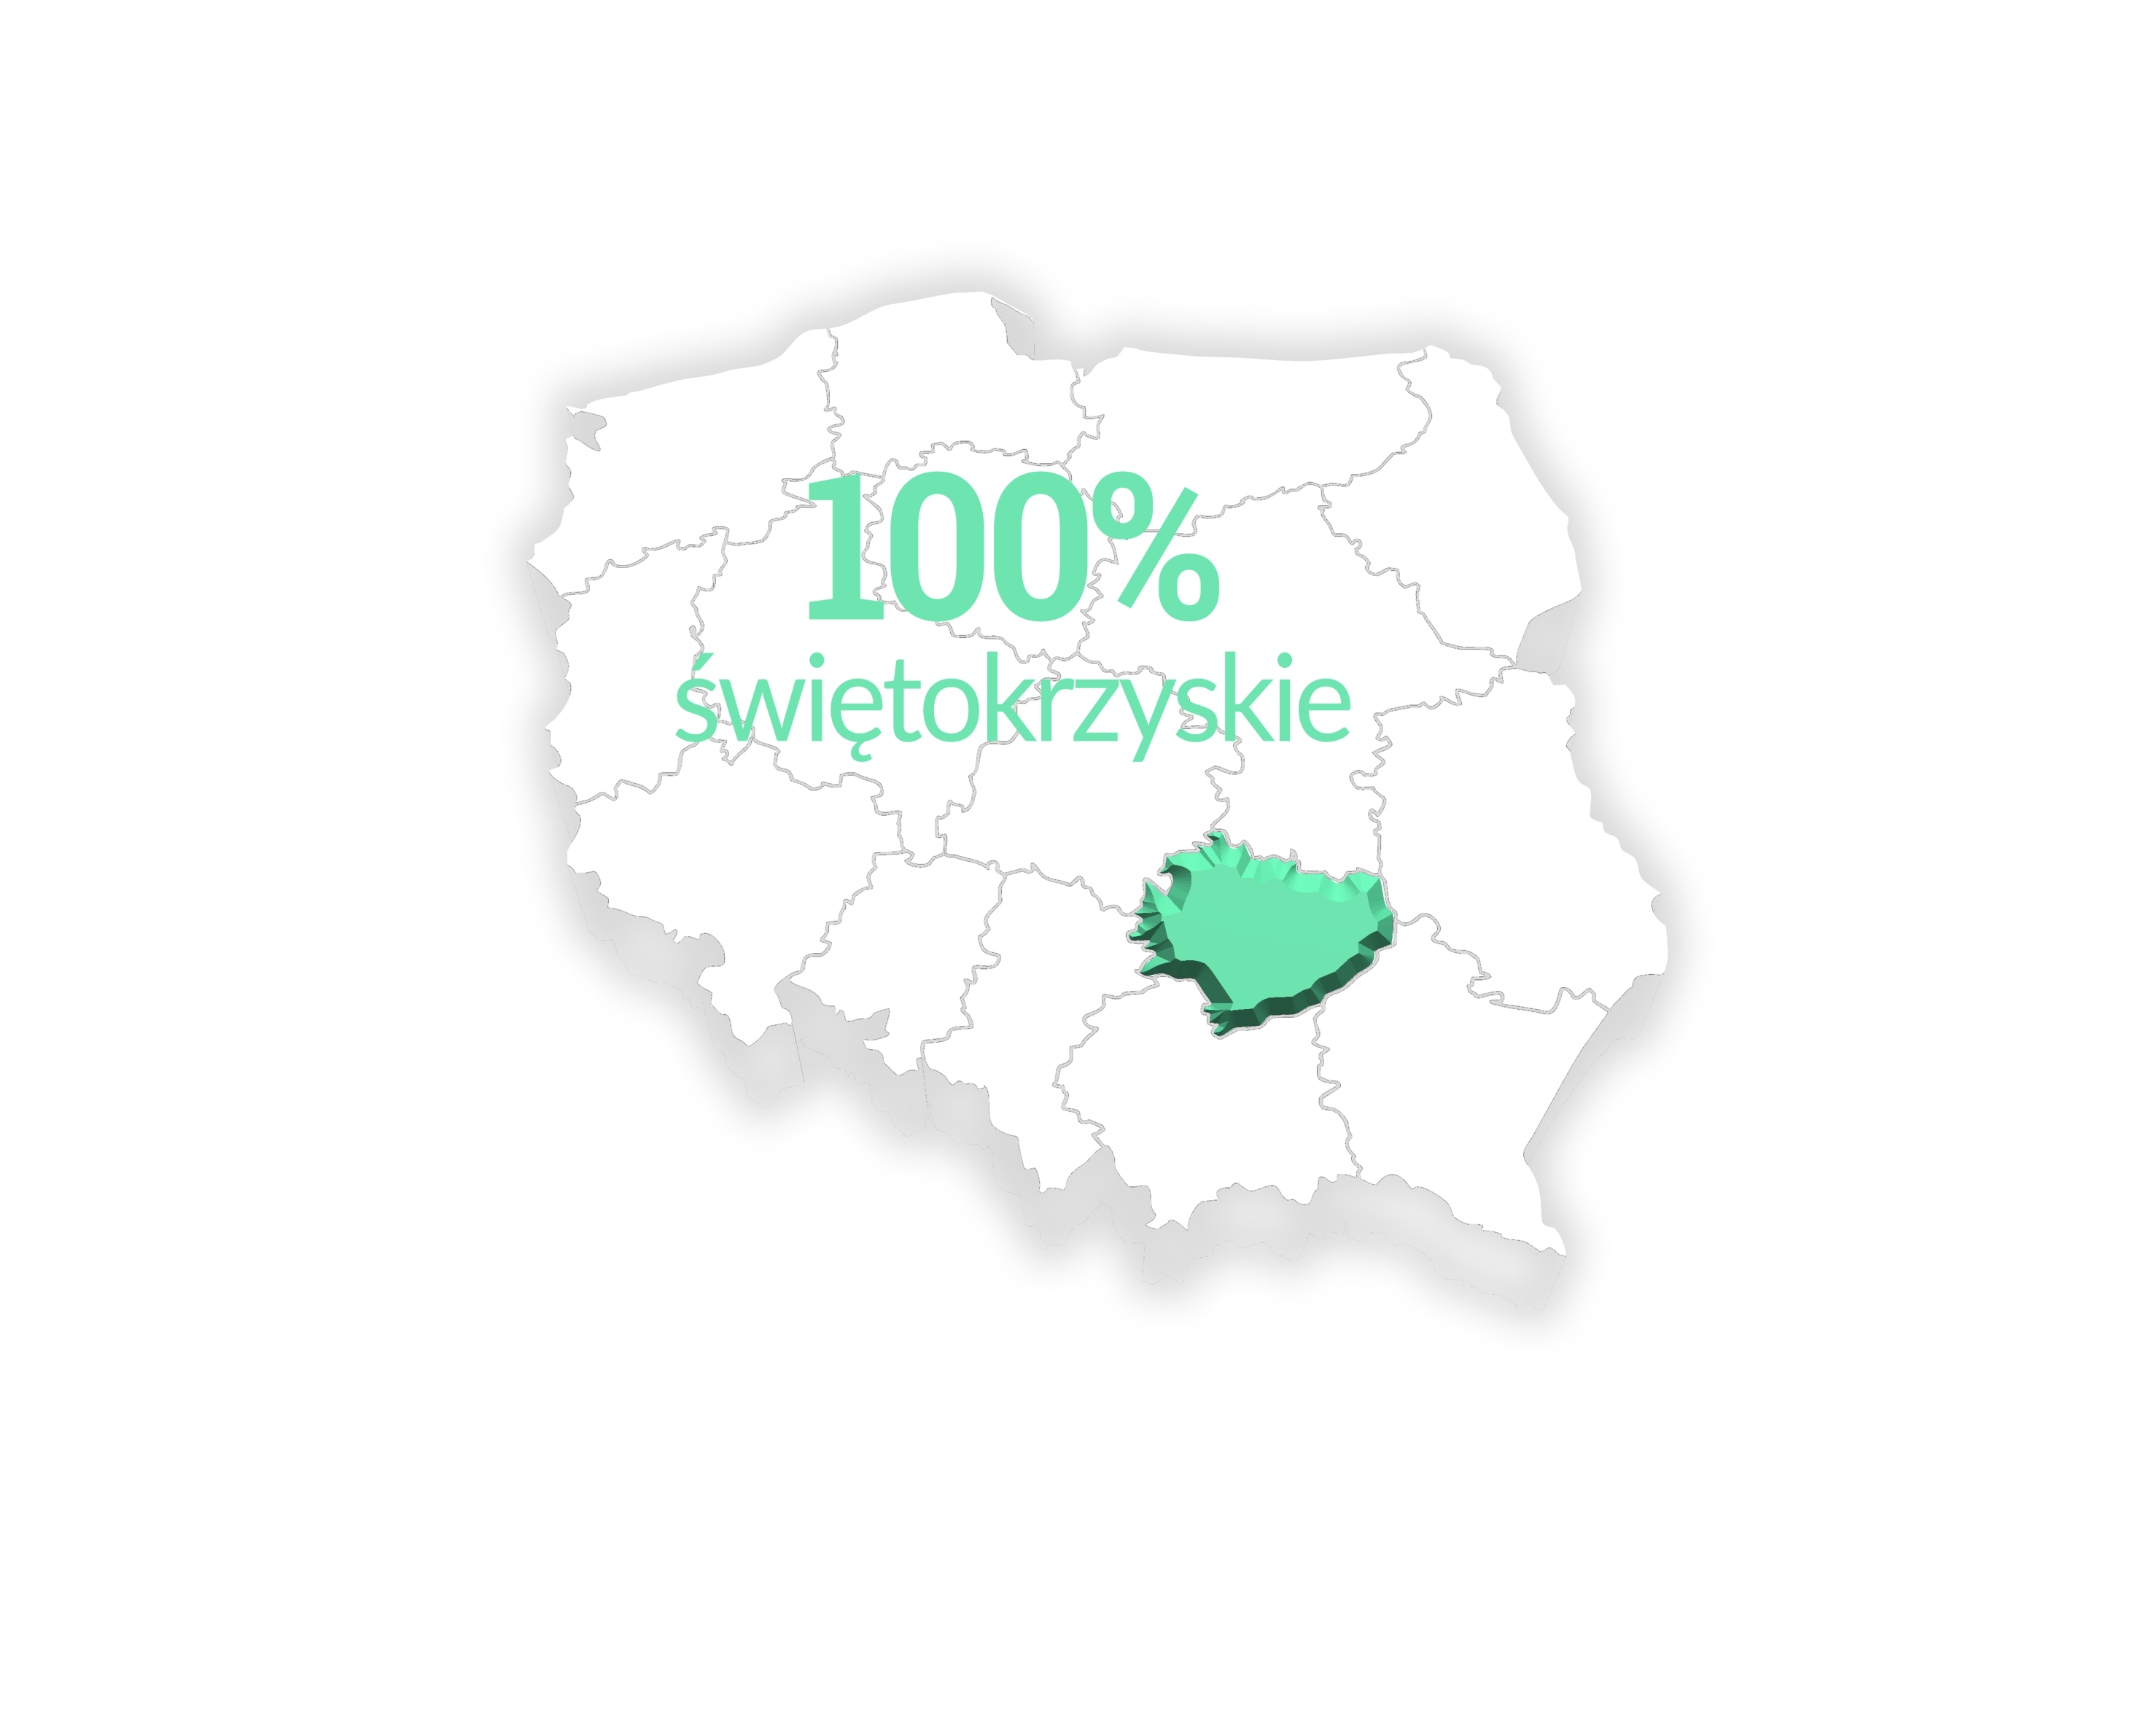
Uchwały podjęte przez rady powiatów
w sprawie projektu dostosowania sieci szkół
Stan na 08.03.2017
www.reformaedukacji.men.gov.pl

Slide 6
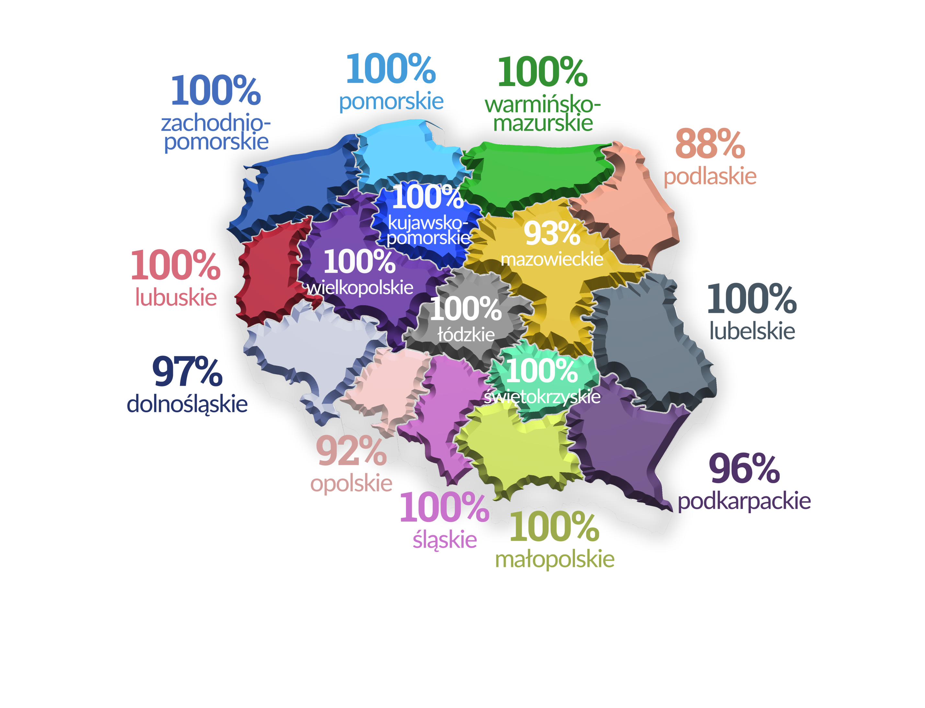
Uchwały podjęte przez rady powiatów
w sprawie projektu dostosowania sieci szkół
Stan na 08.03.2017
www.reformaedukacji.men.gov.pl

Slide 7

Uchwały podjęte przez rady gmin
w sprawie projektu dostosowania sieci szkół
Stan na 08.03.2017
www.reformaedukacji.men.gov.pl

Slide 8
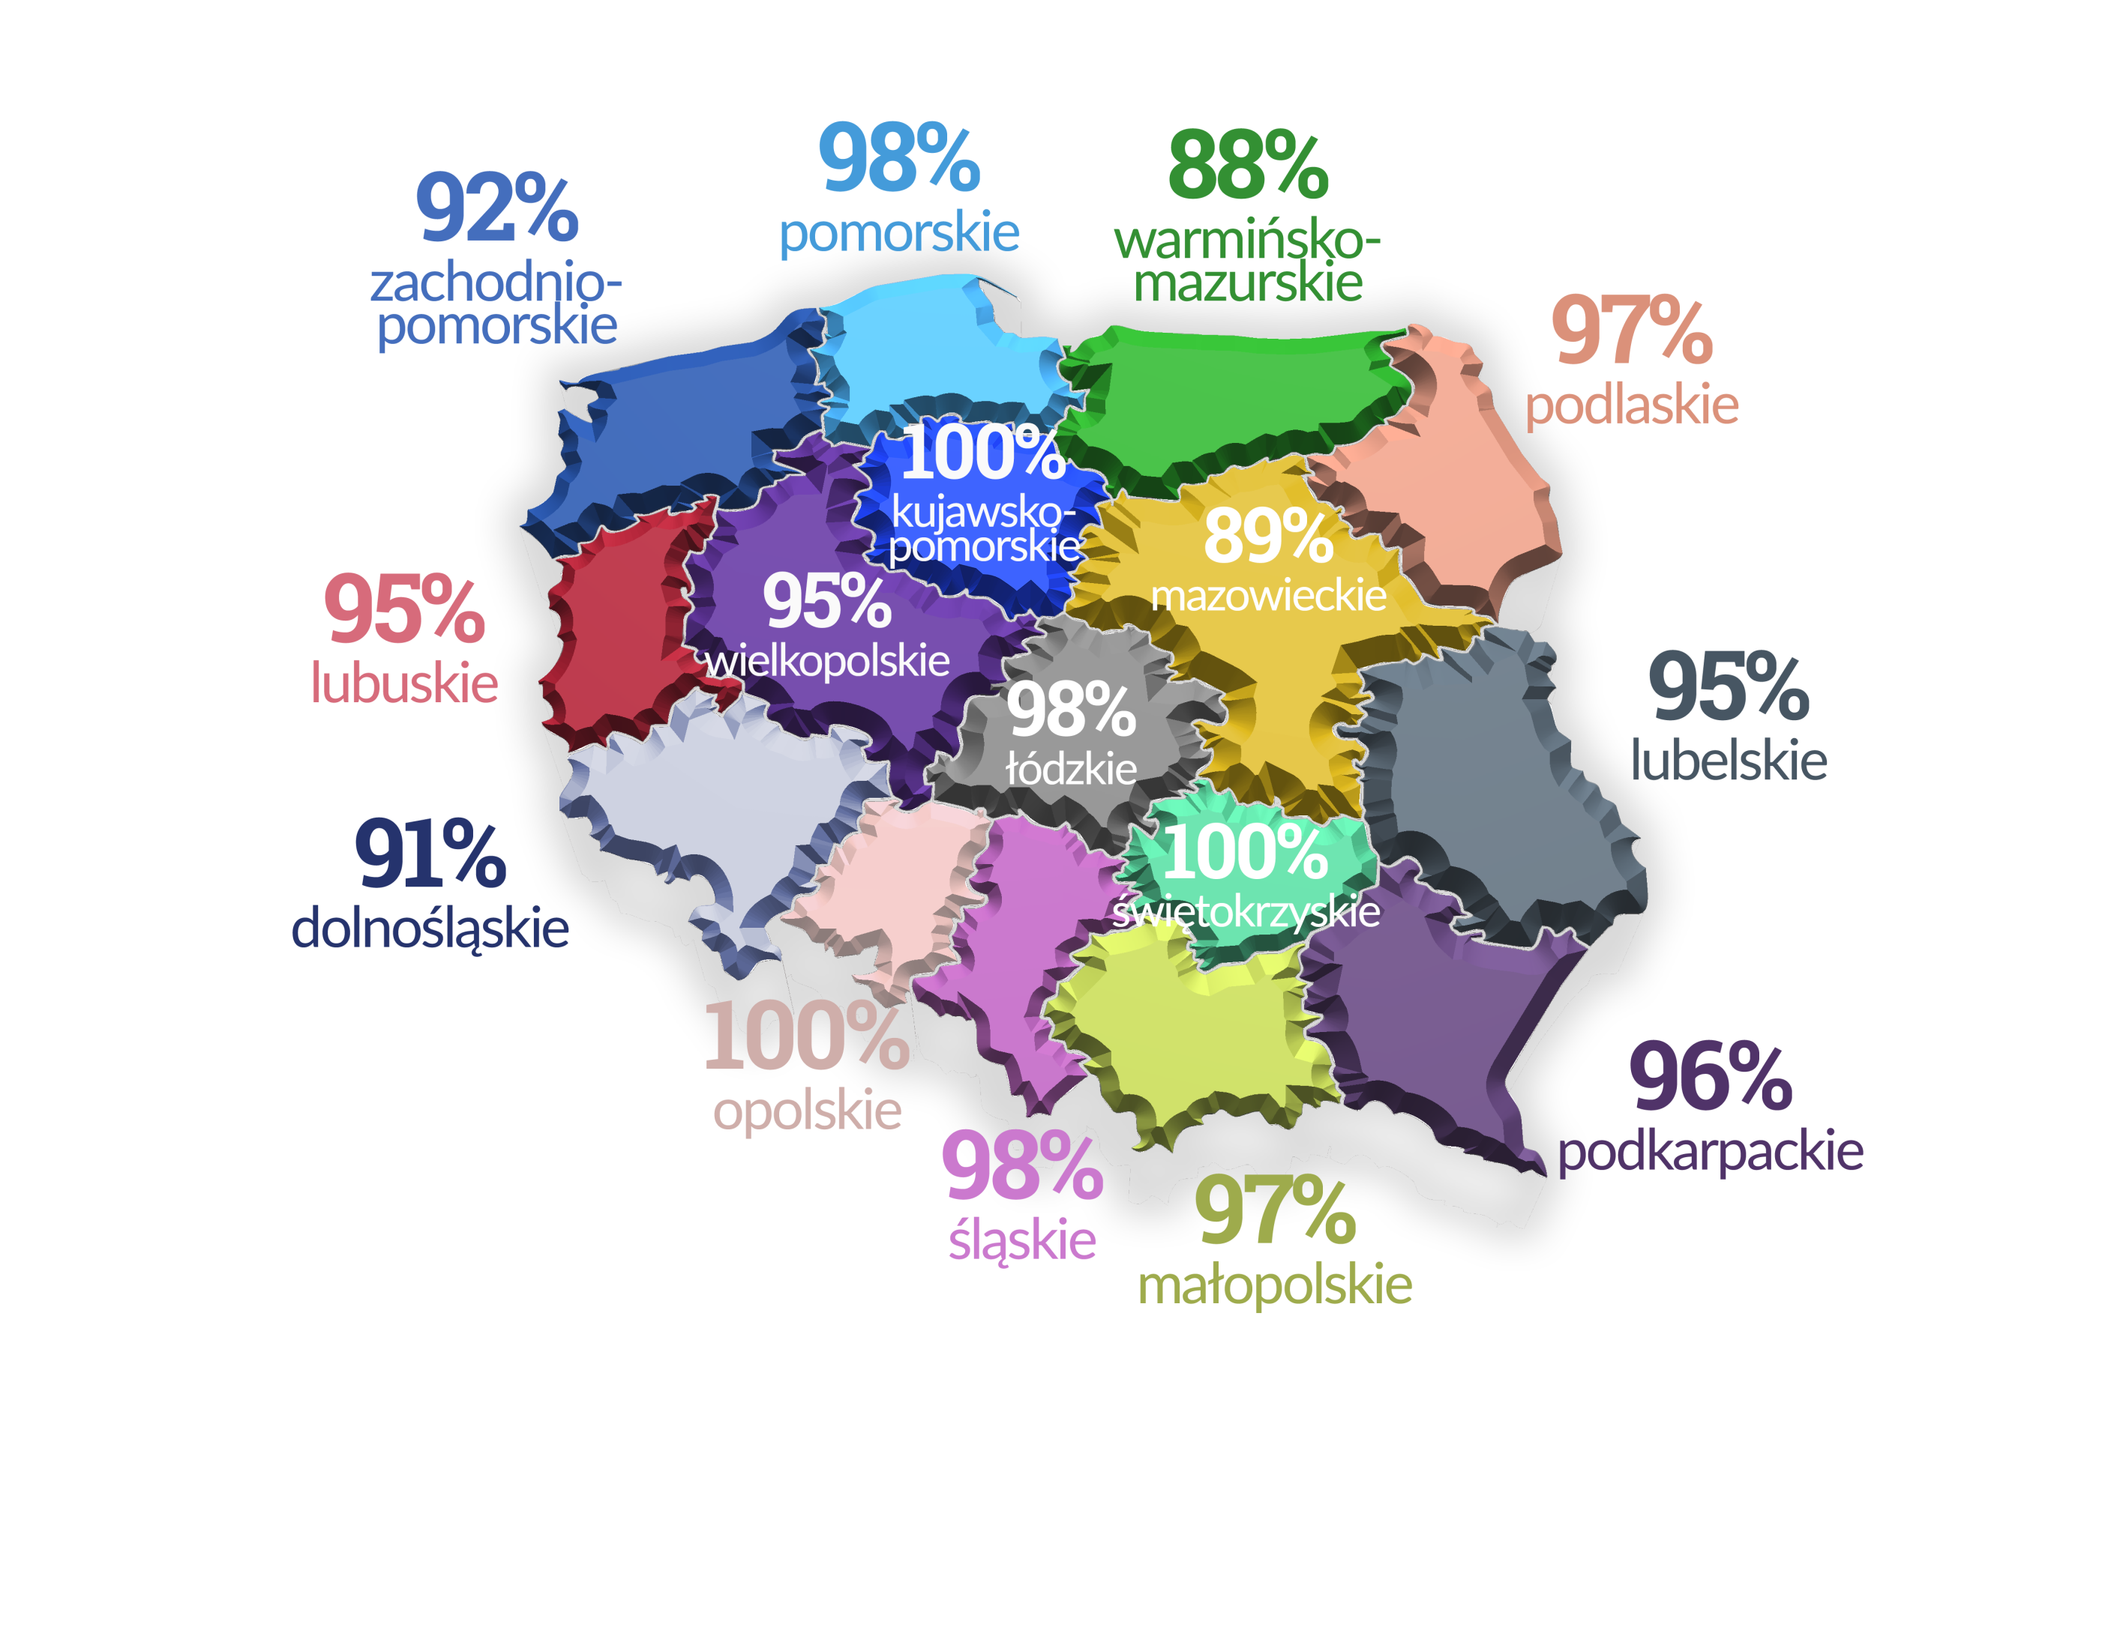
Uchwały podjęte przez rady gmin
w sprawie projektu dostosowania sieci szkół
Stan na 08.03.2017
www.reformaedukacji.men.gov.pl

Slide 9

www.reformaedukacji.men.gov.pl
e-mail: reformaedukacji@men.gov.pl

